Slide 1

Tiết 20. Bài 17
CÁCH MẠNG VIỆT NAM TRƯỚC KHI
ĐẢNG CỘNG SẢN RA ĐỜI

Slide 2

BƯỚC PHÁT TRIỂN MỚI CỦA PHONG TRÀO
CÁCH MẠNG VIỆT NAM ( 1926-1927)
Học sinh tự đọc sgk.

Slide 3
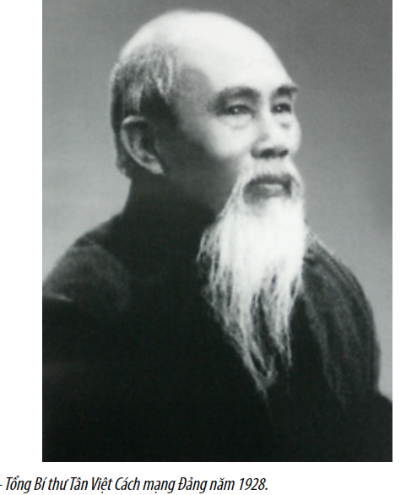
II. TÂN VIỆT CÁCH MẠNG ĐẢNG (7/1928)
? Tân Việt cách mạng Đảng ra đời trong hòan cảnh nào? Mục đích? Thành phần của Tân Việt cách mạng Đảng gồm những ai? Địa bàn hoạt động của tổ chức?
- Hoàn cảnh: 17/4/1925 do 1 số sinh viên trường CĐSP Đông Dương (Đặng Thai Mai, Tôn Quang Phiệt và nhóm tù chính trị Lê Văn Huân ở Trung Kì) thành lập; tiền thân là Hội Phục Việt. Sau nhiều lần đổi tên, đến tháng 7 - 1928, lấy tên là Tân Việt Cách mạng Đảng.
ĐÀO DUY ANH (Tổng bí thư Tân Việt Cách mạng Đảng năm 1928)

Slide 4

II. TÂN VIỆT CÁCH MẠNG ĐẢNG (7/1928)
Mục đích: Đánh đổ chủ nghĩa đế quốc nhằm xác lập 1 xã hội bình đẳng
Thành phần :
Những trí thức trẻ và thanh niên tiểu tư sản yêu nước.
Địa bàn : ở Trung Kì.
- Hoạt động:
+ Do ảnh hưởng của Hội Việt Nam Cách mạng Thanh niên, nhiều đảng viên của Tân Việt đã đi theo Hội, tích cực tiến tới thành lập một Đảng kiểu mới theo chủ nghĩa Mác - Lê-nin.
+ Nội bộ Tân Việt đã phân hóa thành hai khuynh hướng: Tư sản và vô sản. (xu hướng vô sản thắng thế)

Slide 5

Vì sao Tân Việt Cách mạng lại bị phân hóa?
Do ảnh hưởng của Hội VNCM Thanh niên, nội bộ Tân Việt phân hóa thành 2 khuynh hướng : Tư sản và vô sản

Slide 6
Tân Việt Cách mạng Đảng ra đời có ý nghĩa gì?
- Chứng tỏ tinh thần yêu nước và nguyện vọng cứu nước của thanh niên trí thức tiểu tư sản Việt Nam. Tân Việt góp phần cho sự ra đời của Đảng Cộng sản Đông Dương sau này.
- Tân Việt Cách ra đời giúp thúc đẩy sự phát triển các phong trào công nhân, các tầng lớp nhân dân trong phong trào dân tộc, dân chủ ở các địa phương có đảng họat động

Slide 7

III. VIỆT NAM QUỐC DÂN ĐẢNG (1927) VÀ
CUỘC KHỞI NGHĨA YÊN BÁI ( 1930)
1. Việt Nam quốc dân Đảng
Hoàn cảnh: do sự phát triển mạnh của phong trào dân tộc dân chủ, ảnh hưởng của trào lưu tư tưởng bên ngoài,... ngày 25 - 12 - 1927, Việt Nam Quốc dân đảng ra đời

Slide 8
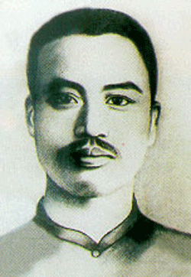
Nguyễn Thái Học
sinh ra ở những năm đầu của thế kỷ 20, trong một gia đình Nho học. Vĩnh Tường là quê hương ông, một vùng quê có nền văn hoá lâu đời, có truyền thống đấu tranh anh dũng, đã hun đúc cho Nguyễn Thái Học những hoài bão lớn, ý chí giúp nước, giúp dân.

Slide 9
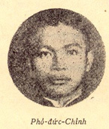
Phó Đức Chính sinh năm 1907, người làng Đa Ngưu (nay thuộc xã Tân Tiến) huyện Văn Giang, xuất thân trong một gia đình nho học. Ông học Trường Cao đẳng Công chính Hà Nội.
Phó Đức Chính (1907-1930)

Slide 10
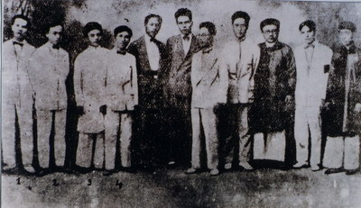
Cơ sở dầu tiên của tổ chức Việt Nam Quốc dân đảng là gì? Thành phần?
Tổ chức tiền thân của đảng là “ Nam đồng thư xã”.
Thành phần: nhóm thanh niên yêu nước.
Nhóm "Nam Đồng thư xã", tiền thân của Việt Nam Quốc dân Đảng được thành lập ở Hà Nội năm 1927.

Slide 11
III. VIỆT NAM QUỐC DÂN ĐẢNG (1927) VÀ
CUỘC KHỞI NGHĨA YÊN BÁI ( 1930)
1. Việt Nam quốc dân Đảng
Người sáng lập: Nguyễn Thái Học, Phạm Tuấn Tài, Phó Đức Chính…. trên cơ sở hạt nhân ban đầu là Nam Đồng thư xã

Slide 12

1. Việt Nam quốc dân Đảng
Mục tiêu: Đánh đuổi thực dân Pháp, thiết lập dân quyền theo xu hướng cách mạng dân chủ tư sản.
Thành phần:Học sinh, sinh viên, trí thức, tư sản, nông dân, thân hào, địa chủ, binh lính,….
Địa bàn: Bắc kì.

Slide 13

TƯ LIỆU
- Việt Nam quốc dân Đảng ảnh hưởng cuộc cách mạng Tân Hợi của Trung Quốc.
Theo chủ nghĩa “Tam dân” của Tôn Trung Sơn. Đó là “ dân tộc độc lập, dân quyền tự do và dân sinh hạnh phúc”

Slide 14
III. VIỆT NAM QUỐC DÂN ĐẢNG (1927) VÀ
CUỘC KHỞI NGHĨA YÊN BÁI ( 1930)
1. Việt Nam quốc dân Đảng
2. Khởi nghĩa Yên Bái
- Ngày 9-2-1929, Việt Nam Quốc dân Đảng tổ chức ám sát tên trùm mộ phu đồn điền Badanh tại Hà Nội Pháp tiến hành khủng bố dã man cách mạng.

Slide 15

Tư liệu lịch sử:
Ngày 2/9/1929, tên trùm mộ phu cho đồn điền cao su là Badanh (Bazin) nổi tiếng độc ác bị đảng viên của Việt Nam Quốc dân Đảng hạ sát. Bọn thực dân Pháp tổ chức bắt bớ, càn quét khắp nơi. Cơ sở Đảng bị phá vỡ, 200 người bị bắt, 80 người bị xử án tù. Hai nhà lãnh đạo Nguyễn Thái Học và Nguyễn Khắc Nhu trốn thoát. Hai ông cho rằng phải tập hợp lực lượng ngay để làm một cuộc bạo động.

Slide 16
III. VIỆT NAM QUỐC DÂN ĐẢNG (1927) VÀ
CUỘC KHỞI NGHĨA YÊN BÁI ( 1930)
1. Việt Nam quốc dân Đảng
2. Khởi nghĩa Yên Bái
9/2/1930, Khởi nghĩa bùng nổ ở Yên Bái sau đó là Phú Thọ, Hải Dương, Thái Bình, Hà Nội….
=>thất bại.

Slide 17
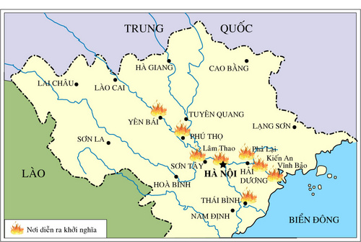

Hình 29. Lược đồ khởi nghĩa Yên Bái

Slide 18
TƯ LIỆU LỊCH SỬ
… Nghĩa quân chống cự không nổi. Phạm Nhận bị bắt. Nguyễn Khắc Nhu bị thương và bị bắt đã cắn lưỡi tự tử chết. Bọn thực dân thẳng tay khủng bố nghĩa quân, ném bom làng Cổ Am (Hải Dương), tàn sát lãnh đạo như Nguyễn Thái Học, Phó Đức Chính, Đoàn Trần Nghiệp đều bị bắt và đưa ra kết án, 89 người bị tử hình, 383 bị đầy, 106 bị khổ sai chung thân, nhiều người bị tù cầm cố... Ngày 17/6/1931 Nguyễn Thái Học và 12 người nữa bị xử tử ở Yên Bái….

Slide 19
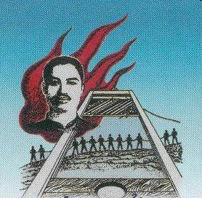
Nguyên nhân thất bại của cuộc khởi nghĩa Yên Bái ?
- - Nguyên nhân thất bại: do thực dân Pháp còn mạnh, bản thân Việt Nam Quốc dân đảng còn non kém về chính trị, tổ chức; cuộc khởi nghĩa lại nổ ra trong tình thế bị động

Slide 20
Cuộc khởi nghĩa Yên Bái tuy thất bại nhưng có ý nghĩa như thế nào?
Ý nghĩa: cổ vũ lòng yêu nước và ý chí căm thù của nhân dân ta với bè lũ cướp nước và tay sai...

Slide 21
III. VIỆT NAM QUỐC DÂN ĐẢNG (1927) VÀ
CUỘC KHỞI NGHĨA YÊN BÁI ( 1930)
1. Việt Nam quốc dân Đảng
2. Khởi nghĩa Yên Bái
- Ý nghĩa: cổ vũ lòng yêu nước và ý chí căm thù của nhân dân ta với bè lũ cướp nước và tay sai...

Slide 22

LUYỆN TẬP
Câu 1. Tiền thân của Tân Việt cách mạng Đảng là
A. Hội Việt Nam nghĩa đoàn.
B. Hội Phục Việt.
C. Hội Việt Nam Cách mạng Thanh niên.
D. Đảng lập hiến.

Slide 23

Câu 2. Địa bàn hoạt động chính của Tân Việt Cách mạng đảng là
Bắc Kì.
Trung Kì.
Nam Kì.
Nam Kì và Trung Kì.
LUYỆN TẬP

Slide 24




Ai nhanh hơn?

Slide 25




Tân Việt cách mạng Đảng thành lập vào thời gian nào?
A .11/1925
B. Đầu 1928
C. 7/1928
D. 6/1926

Slide 26

Tên gọi ban đầu của Tân Việt Cách mạng đảng là gì?
A. Việt Nam nghĩa đoàn
B. Hội Phục Việt.
C. Hội Hưng Nam
D. Đảng Thanh niên

Slide 27
Thành phần của Tân Việt Cách mạng đảng bao gồm:
A. Học sinh, sinh viên.
B. Tiểu tư sản trí thức.
C. Trí thức và tư sản dân tộc
D. Trí thức và thanh niên tiểu tư sản.

Slide 28
Địa bản hoạt động chủ yếu của Tân Việt Cách mạng đảng là ở đâu?
A.Bắc Kì
B. Nam Kì
C. Trung Kì
D. Bắc kì và Nam Kì

Slide 29
Quan hệ giữa Tân Việt cách mạng đảng và Hội Việt Nam cách mạng thanh niên là gì?
A. Tân Việt vận động hợp nhất với thanh niên.
B. Tân Việt cử người sang dự các lớp huấn luyện của thanh niên và vận động hợp nhất với thanh niên.
C. Tân Việt cử người sang dự các lớp huấn luyện của thanh niên.
D. Hội Việt Nam cách mạng thanh niên vận động hợp nhất với Tân Việt.

Slide 30
Nhân tố nào đã tác động đến sự phân hóa của nội bộ Tân Việt cách mạng Đảng?
A . Hoạt động của Việt Nam Quốc dân Đảng
B. Chủ nghĩa Tam dân của Tôn Trung Sơn
C. Ảnh hưởng của cách mạng tháng Mười Nga (1917)
D. Hoạt động của Hội Việt Nam Cách mạng Thanh niên

Slide 31
DẶN DÒ
- Học bài và các nhóm chuẩn bị cho tiết học tiếp theo.
Nhóm 1 và 2: Hội nghị thành lập Đảng Cộng sản Việt Nam.
Gợi ý:
+ Nêu được hoàn cảnh lịch sử dẫn đến hội nghị thành lập Đảng.
+ Nội dung của hội nghị thành lập Đảng.
Nhóm 3 và 4: Luận cương chính trị (10-1930)
Gợi ý:
+ Nêu được hoàn cảnh ra đời luận cương chính trị (10-1930).
+ Nội dung của Luận cương.
Nhóm 5 và 6: Nêu được ý nghĩa lịch sử của việc thành lập Đảng.

